Slide 1
Игра WINX
Подготовили: Барабанова Анастасия Городецкая Аделина

Slide 2
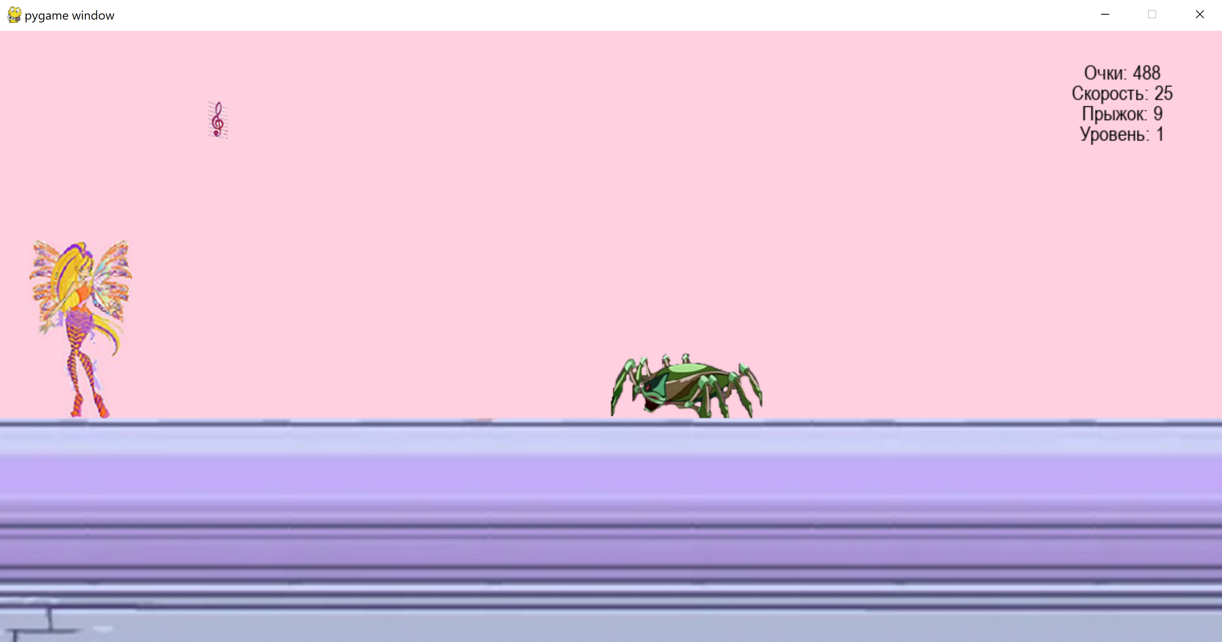
Об игре:
Эта игра создана для развития ловкости, поможет развить ассоциативное мышление, внимание, улучшит память и даст много новых знаний.
Игра написана на Python в качестве учебного проекта PyGame Лицея Академии Яндекса.

Slide 3
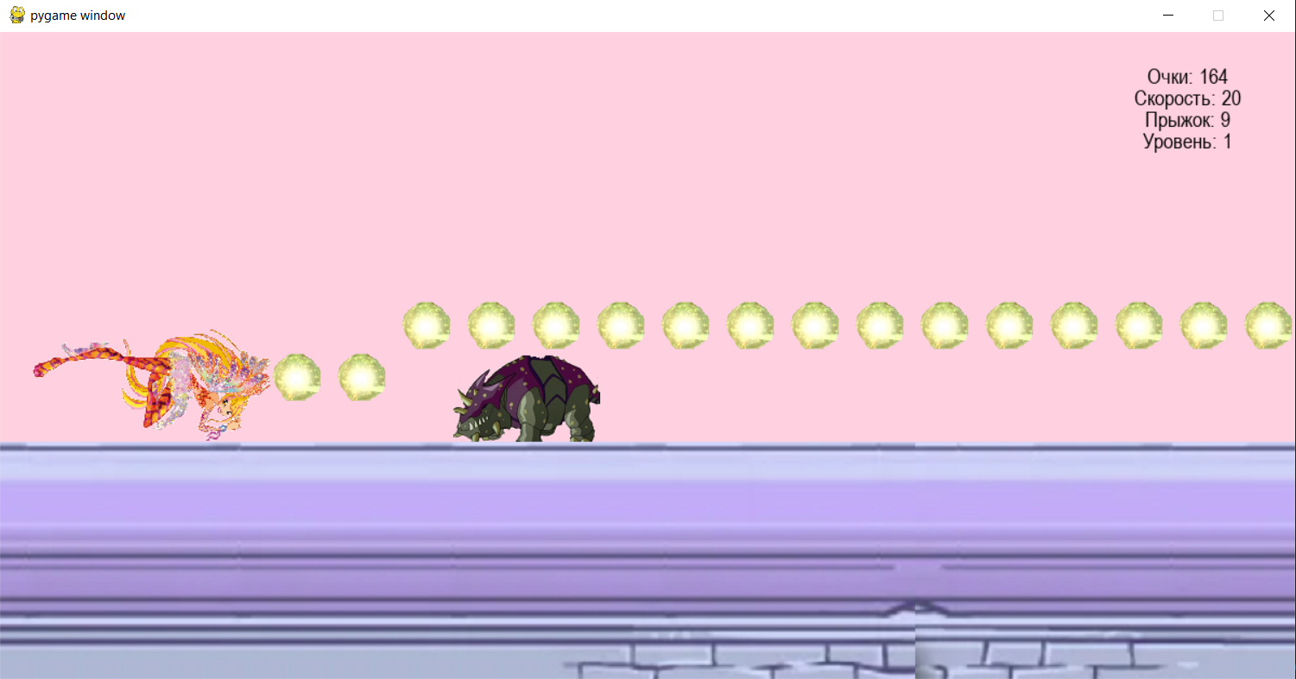
Функции:
Феи могут подпрыгивать, летать, стрелять и убивать монстров. Задача игрока уничтожить или перепрыгнуть как можно больше монстров.
Если случайно задеть одного из их, то игрок умирает.
Во время игры для атмосферности играет фоновая музыка.

Slide 4
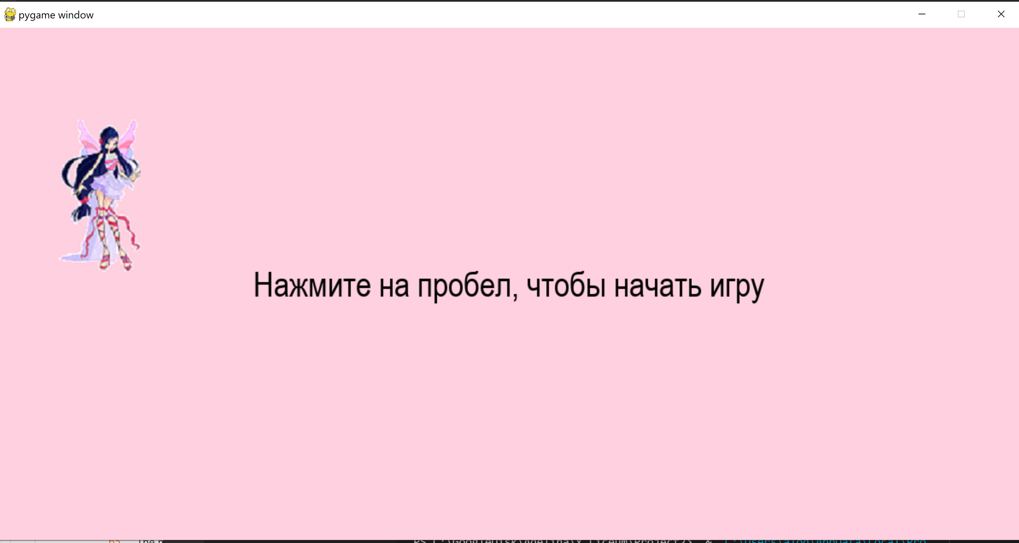
Начальный экран и управление:
Для запуска игры нужно нажать на «Пробел».
Во время игры можно поменять фею, нажав клавишу «А».
Стрельба огненными шарами осуществляется по клавише «Пробел».
Клавиша «Вверх» используется для прыжка феи, «Вниз» - для низкого полета.

Slide 5
Описание реализации:
Программа разработана на языке программирования Python версии 3, имеет графический интерфейс пользователя, реализованный с использованием набора библиотек PyGame.
Диаграмма классов приложения изображена на схеме. В реализации иерархии классов игровых объектов широко используются принципы наследования и полиморфизма объектно-ориентированного программирования.
Диаграмма классов
Fairy
Power
Decor
qwe
Bonus
Bigmonster
Monster
FlyMonster

Slide 6
Заключение:
Данный проект является первым совместным проектом в нашем опыте программирования на Python. В ходе разработки проекта мы использовали многие из техник, ранее изученных в Лицее Академии Яндекса, на практике глубже узнала возможности набора библиотек PyGame.
В то же время разработанная программа имеет практическое применение, обладает функциями полноценной игры.
Разработано функциональное ядро игры, заложены основные принципы работы. В дальнейшем возможны доработки, например, создание препятствий, расширение набора и активности монстров, введение звукового сопровождения действий.

Slide 7
Спасибо за внимание ☺☺☺

